Slide 1
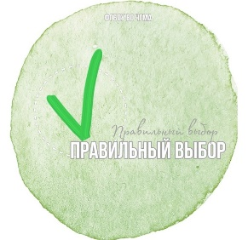
Отчёт за 2025 год Волонтёрский отряд «Правильный выбор»
Руководитель: Дьякова Анастасия Романовна, студентка лечебного факультета 615 гр.
Notes:
© Copyright PresentationGO.com – The free PowerPoint and Google Slides template library

Slide 2
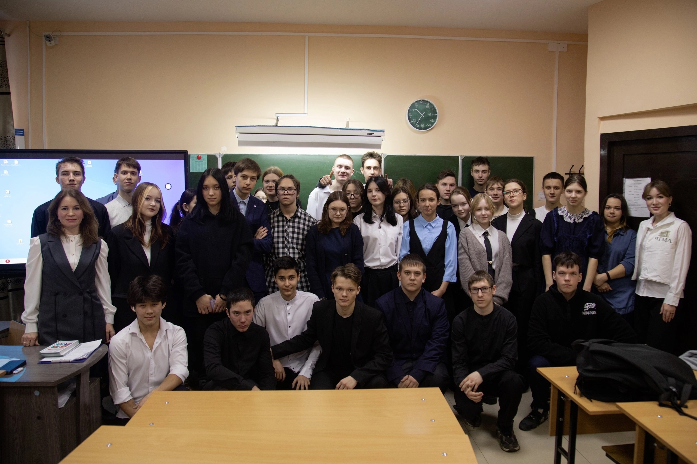
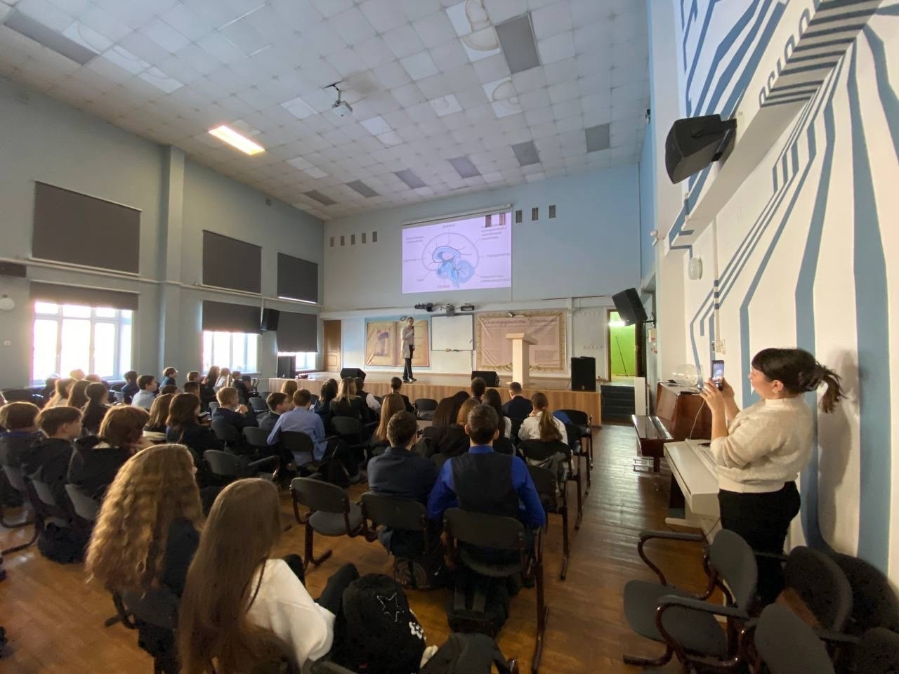
ПЕРИОД: ЯНВАРЬ-МАЙ 2025 ГОД
В период с января по май 2025 года
ВО «Правильный выбор»
посетил 13 школ города Читы, прочитав 18 профориентационных и профилактических лекций на разные темы, охватив более 1500 тысяч школьников с 6 по 11 классы.
Notes:
© Copyright PresentationGO.com – The free PowerPoint and Google Slides template library

Slide 3
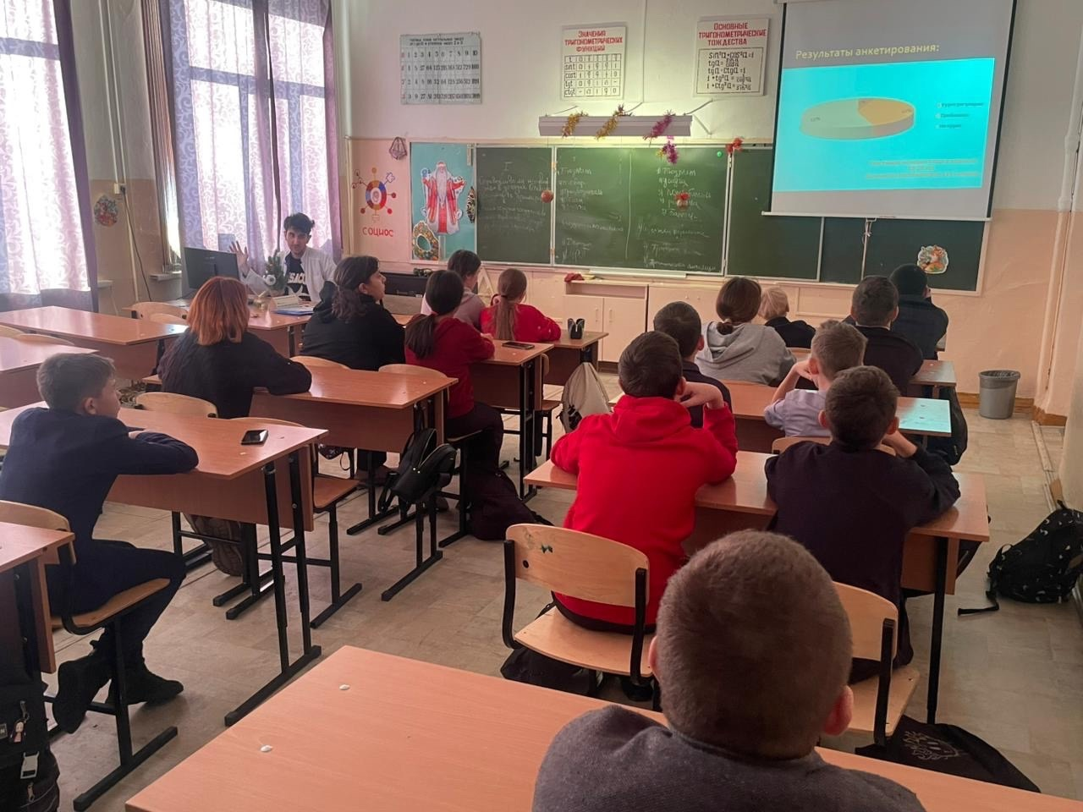
САМЫМИ ВОСТРЕБОВАННЫМИ ТЕМАМИ БЫЛИ:
1.Вейпы – вред здоровью, угроза жизни. Влияние электронных сигарет на организм.
Докладчик: Мнацаканян А.Е. 207 группа
2. Половое воспитание подростков. Контрацепция.
Докладчик: Логинова А.И. ординатор кафедры акушерства и гинекологии
3. Здоровые зубы – красота и безопасность организма.
Докладчики: Амурская С.П. 531 группа, Дугаржапов С.Д. 531 группа
4. Энергетики – удовольствие под знаком смерти.
Докладчики: Баранова П.С. 607 группа, Рахимова М.Ю. 201 группа, Петрова Е.И. 201 группа
Notes:
© Copyright PresentationGO.com – The free PowerPoint and Google Slides template library

Slide 4
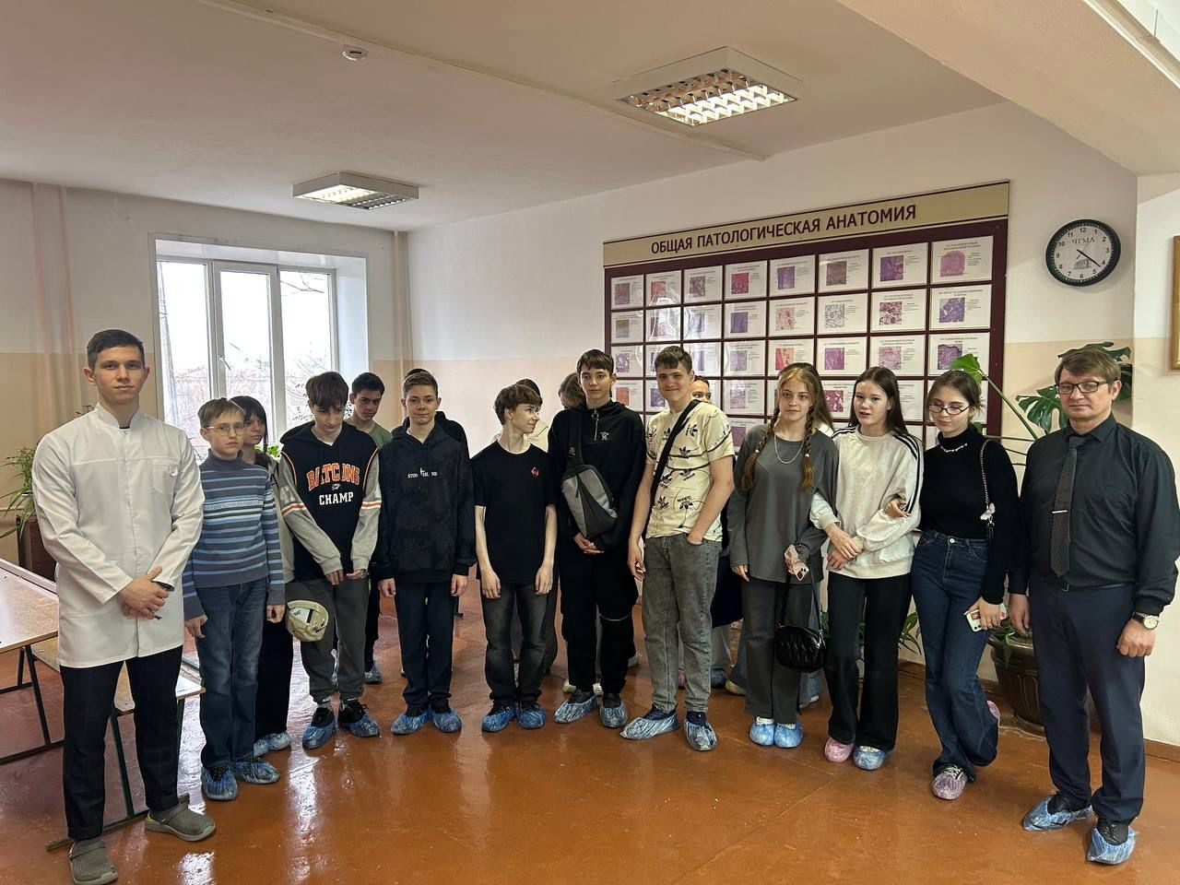
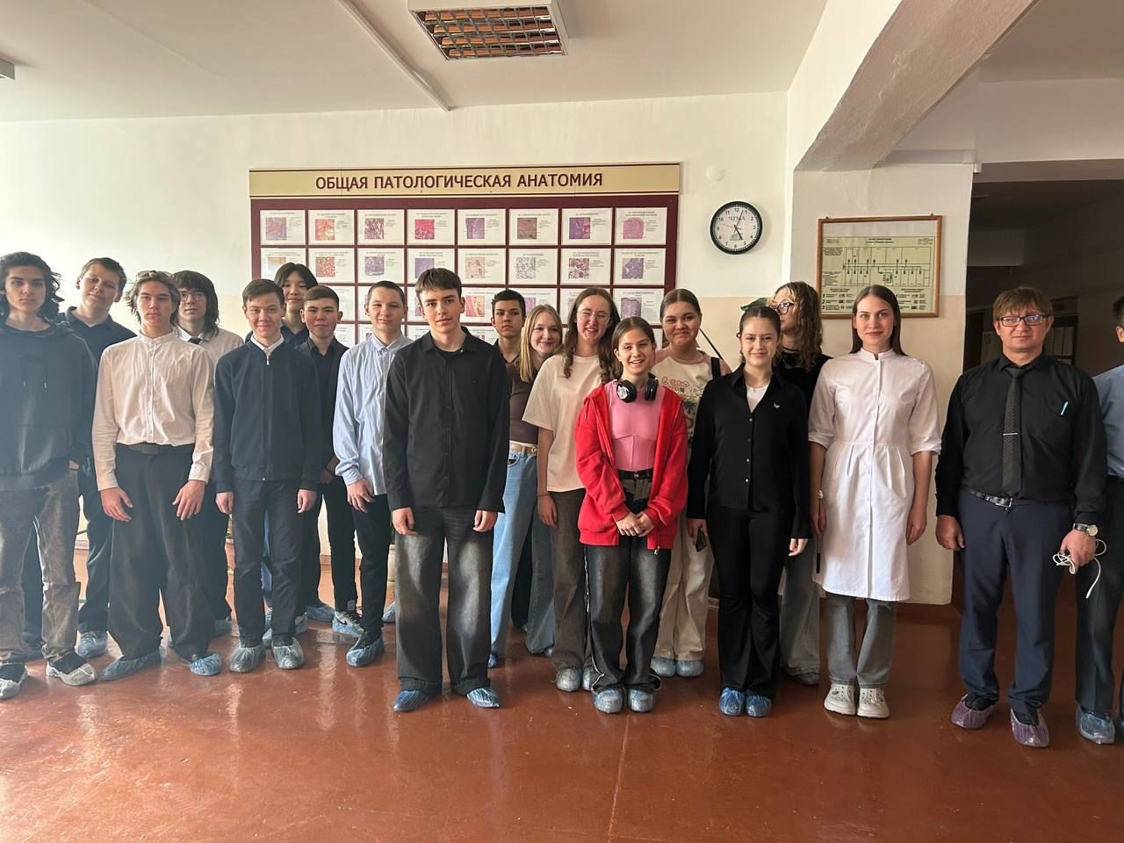
РАБОТА МУЗЕЯ ПАТОЛОГИЧЕСКОЙ АНАТОМИИ
ЗА ЯНВАРЬ -6 раз, ЗА ФЕВРАЛЬ - 15 раз ,ЗА МАРТ - 18 раз, ЗА АПРЕЛЬ – 20 раз, ЗА МАЙ – 5 РАЗ. В общей сложности: 64 посещения, около 1500 человек.
Notes:
© Copyright PresentationGO.com – The free PowerPoint and Google Slides template library

Slide 5
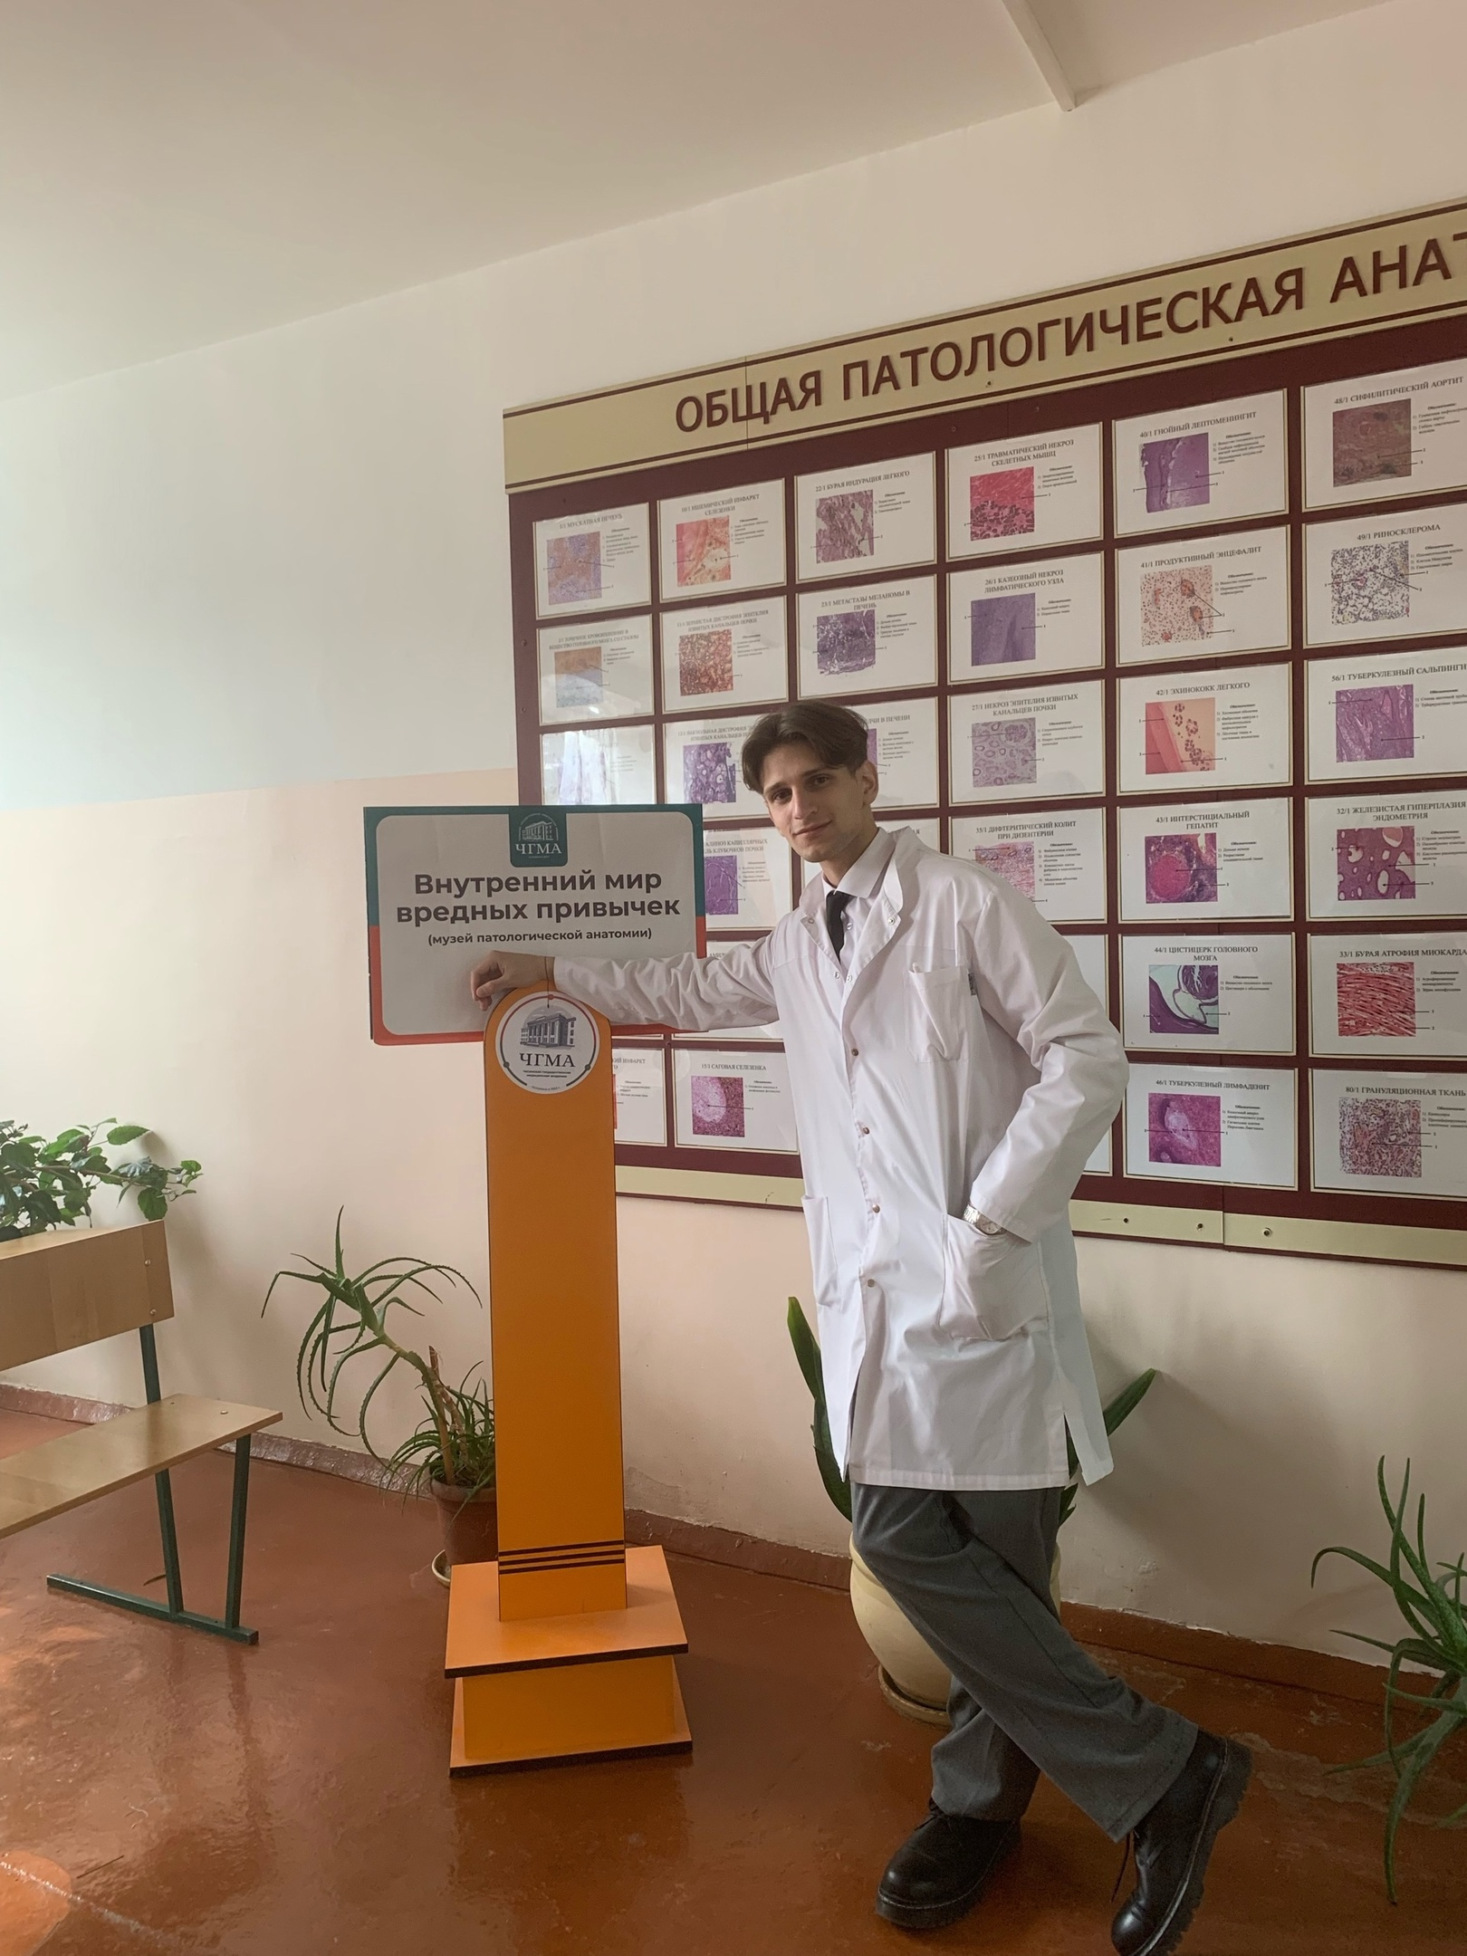
СТУДЕНТЫ, ПРОВОДИВШИЕ ЭКСКУРСИИ ПО МУЗЕЮ
1. Новикова Анна
2. Пруцкая Анастасия
3. Гусев Александр
4. Мисюркеев Владислав
5. Симонян Арсен
6. Удод Денис
Notes:
© Copyright PresentationGO.com – The free PowerPoint and Google Slides template library

Slide 6
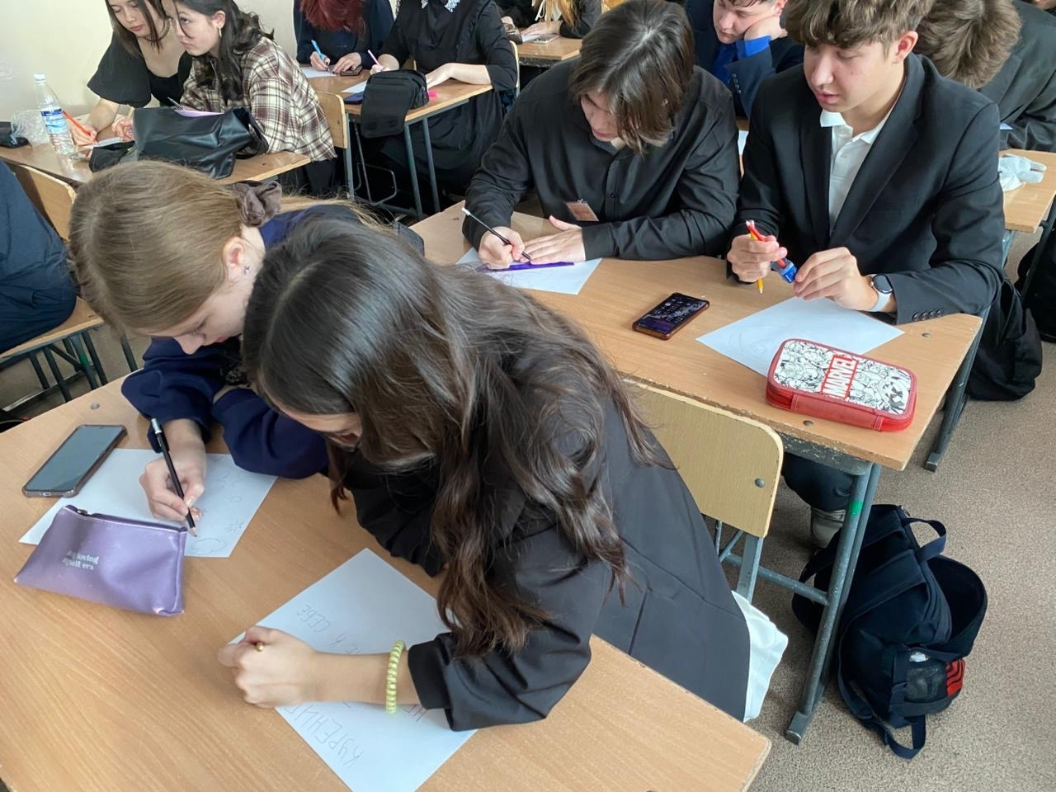
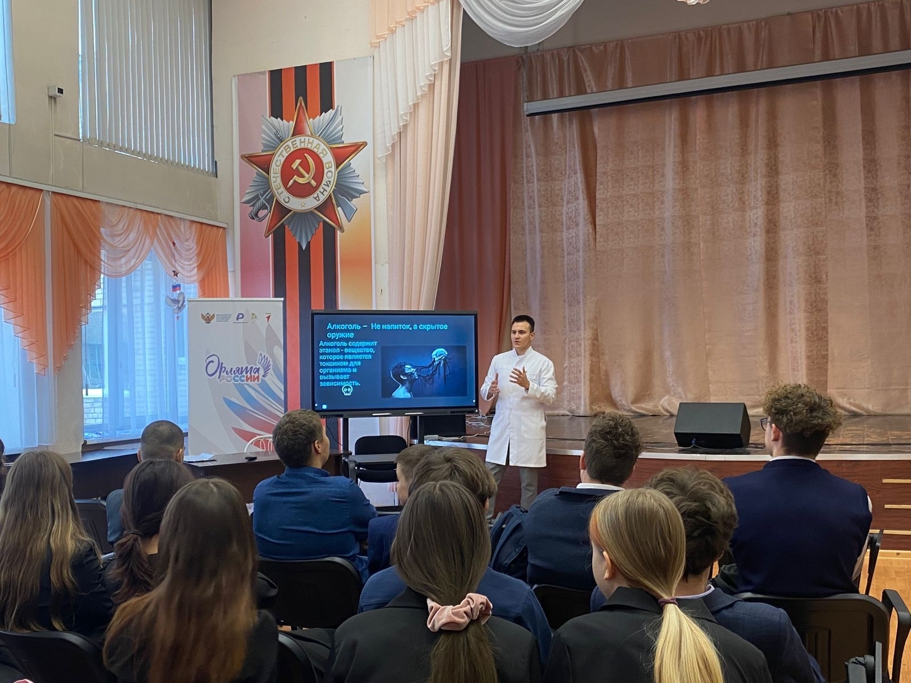
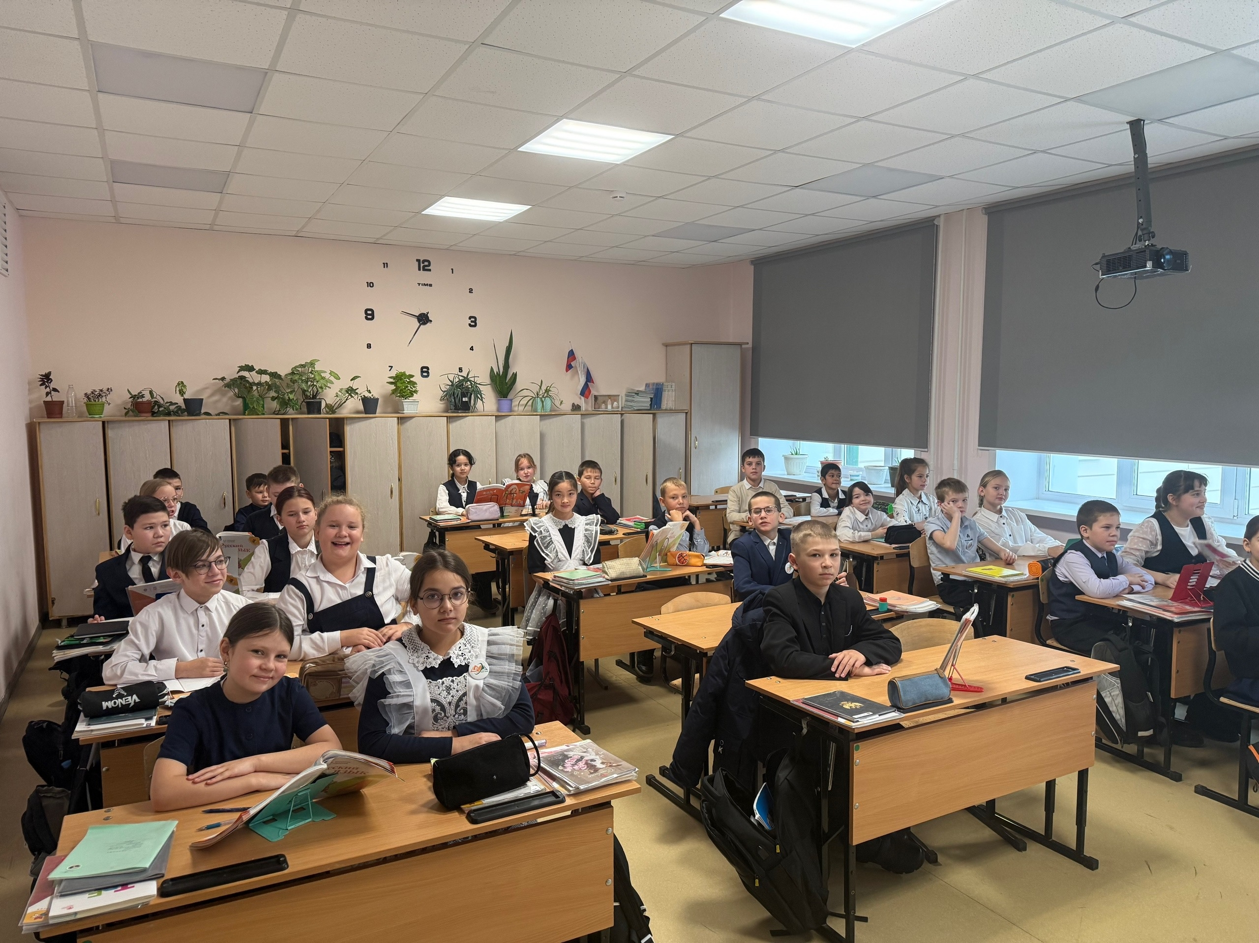
ПЕРИОД: СЕНТЯБРЬ–ДЕКАБРЬ 2025 ГОД
В период с сентября по декабрь 2025 года
ВО «Правильный выбор»
посетил 18 школ города Читы, прочитав 35 профориентационных и профилактических лекций на разные темы, охватив более 2000 тысяч школьников с 6 по 11 классы.
Notes:
© Copyright PresentationGO.com – The free PowerPoint and Google Slides template library

Slide 7
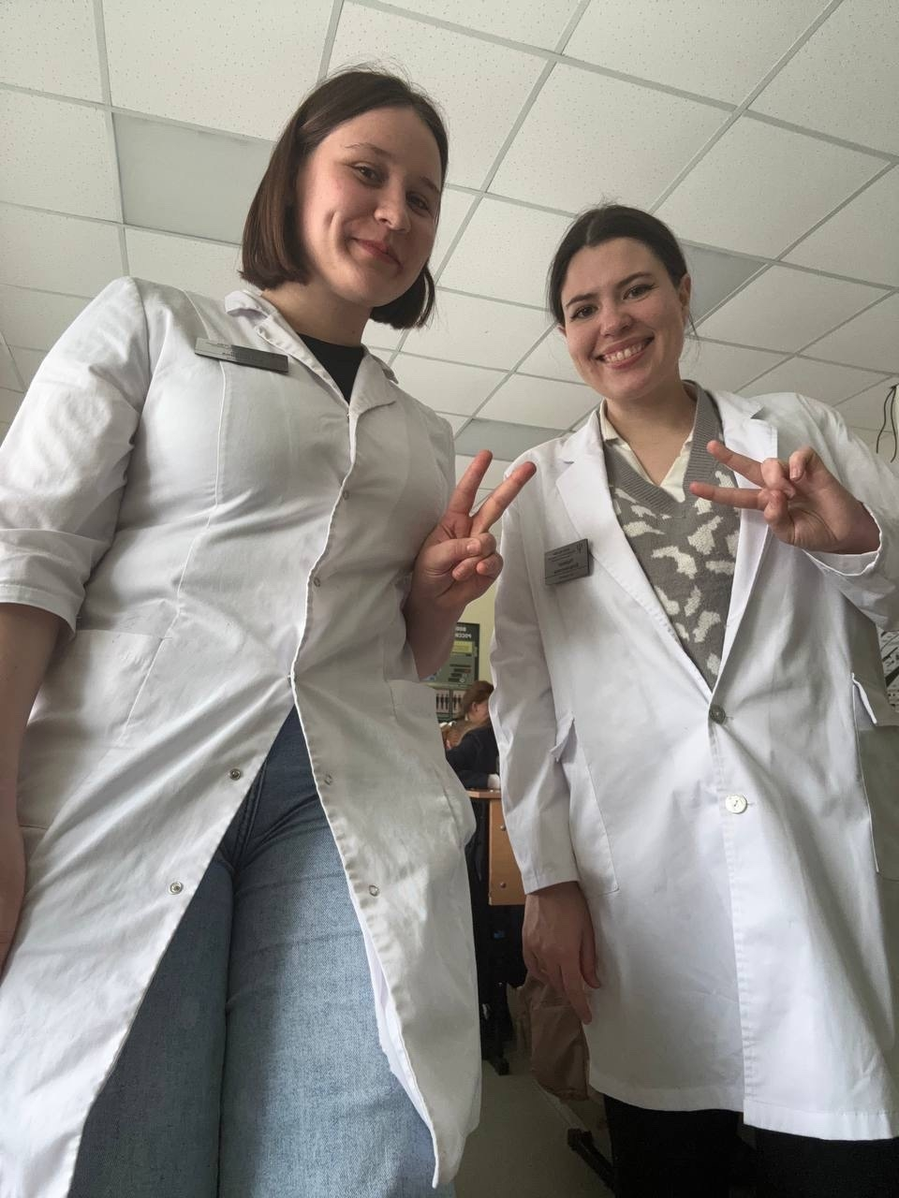
САМЫМИ ВОСТРЕБОВАННЫМИ ТЕМАМИ БЫЛИ:
1.Вейпы – вред здоровью, угроза жизни. Влияние электронных сигарет на организм.
Докладчики: Фирсова Е.С. 443, Ковальчук В.А. 443
2. Профилактика зависимостей: табакокурение.
«Дымовая завеса: что скрывает табачный дым и как дышать свободно».
Докладчик: Миллер Т.Е. ординатор кафедры психиатрии, наркологии и медицинской психологии
3. Энергетики – удовольствие под знаком смерти.
Докладчики: Кудрявцев С.И. 315, Безруких Т.Н. 405
Notes:
© Copyright PresentationGO.com – The free PowerPoint and Google Slides template library

Slide 8
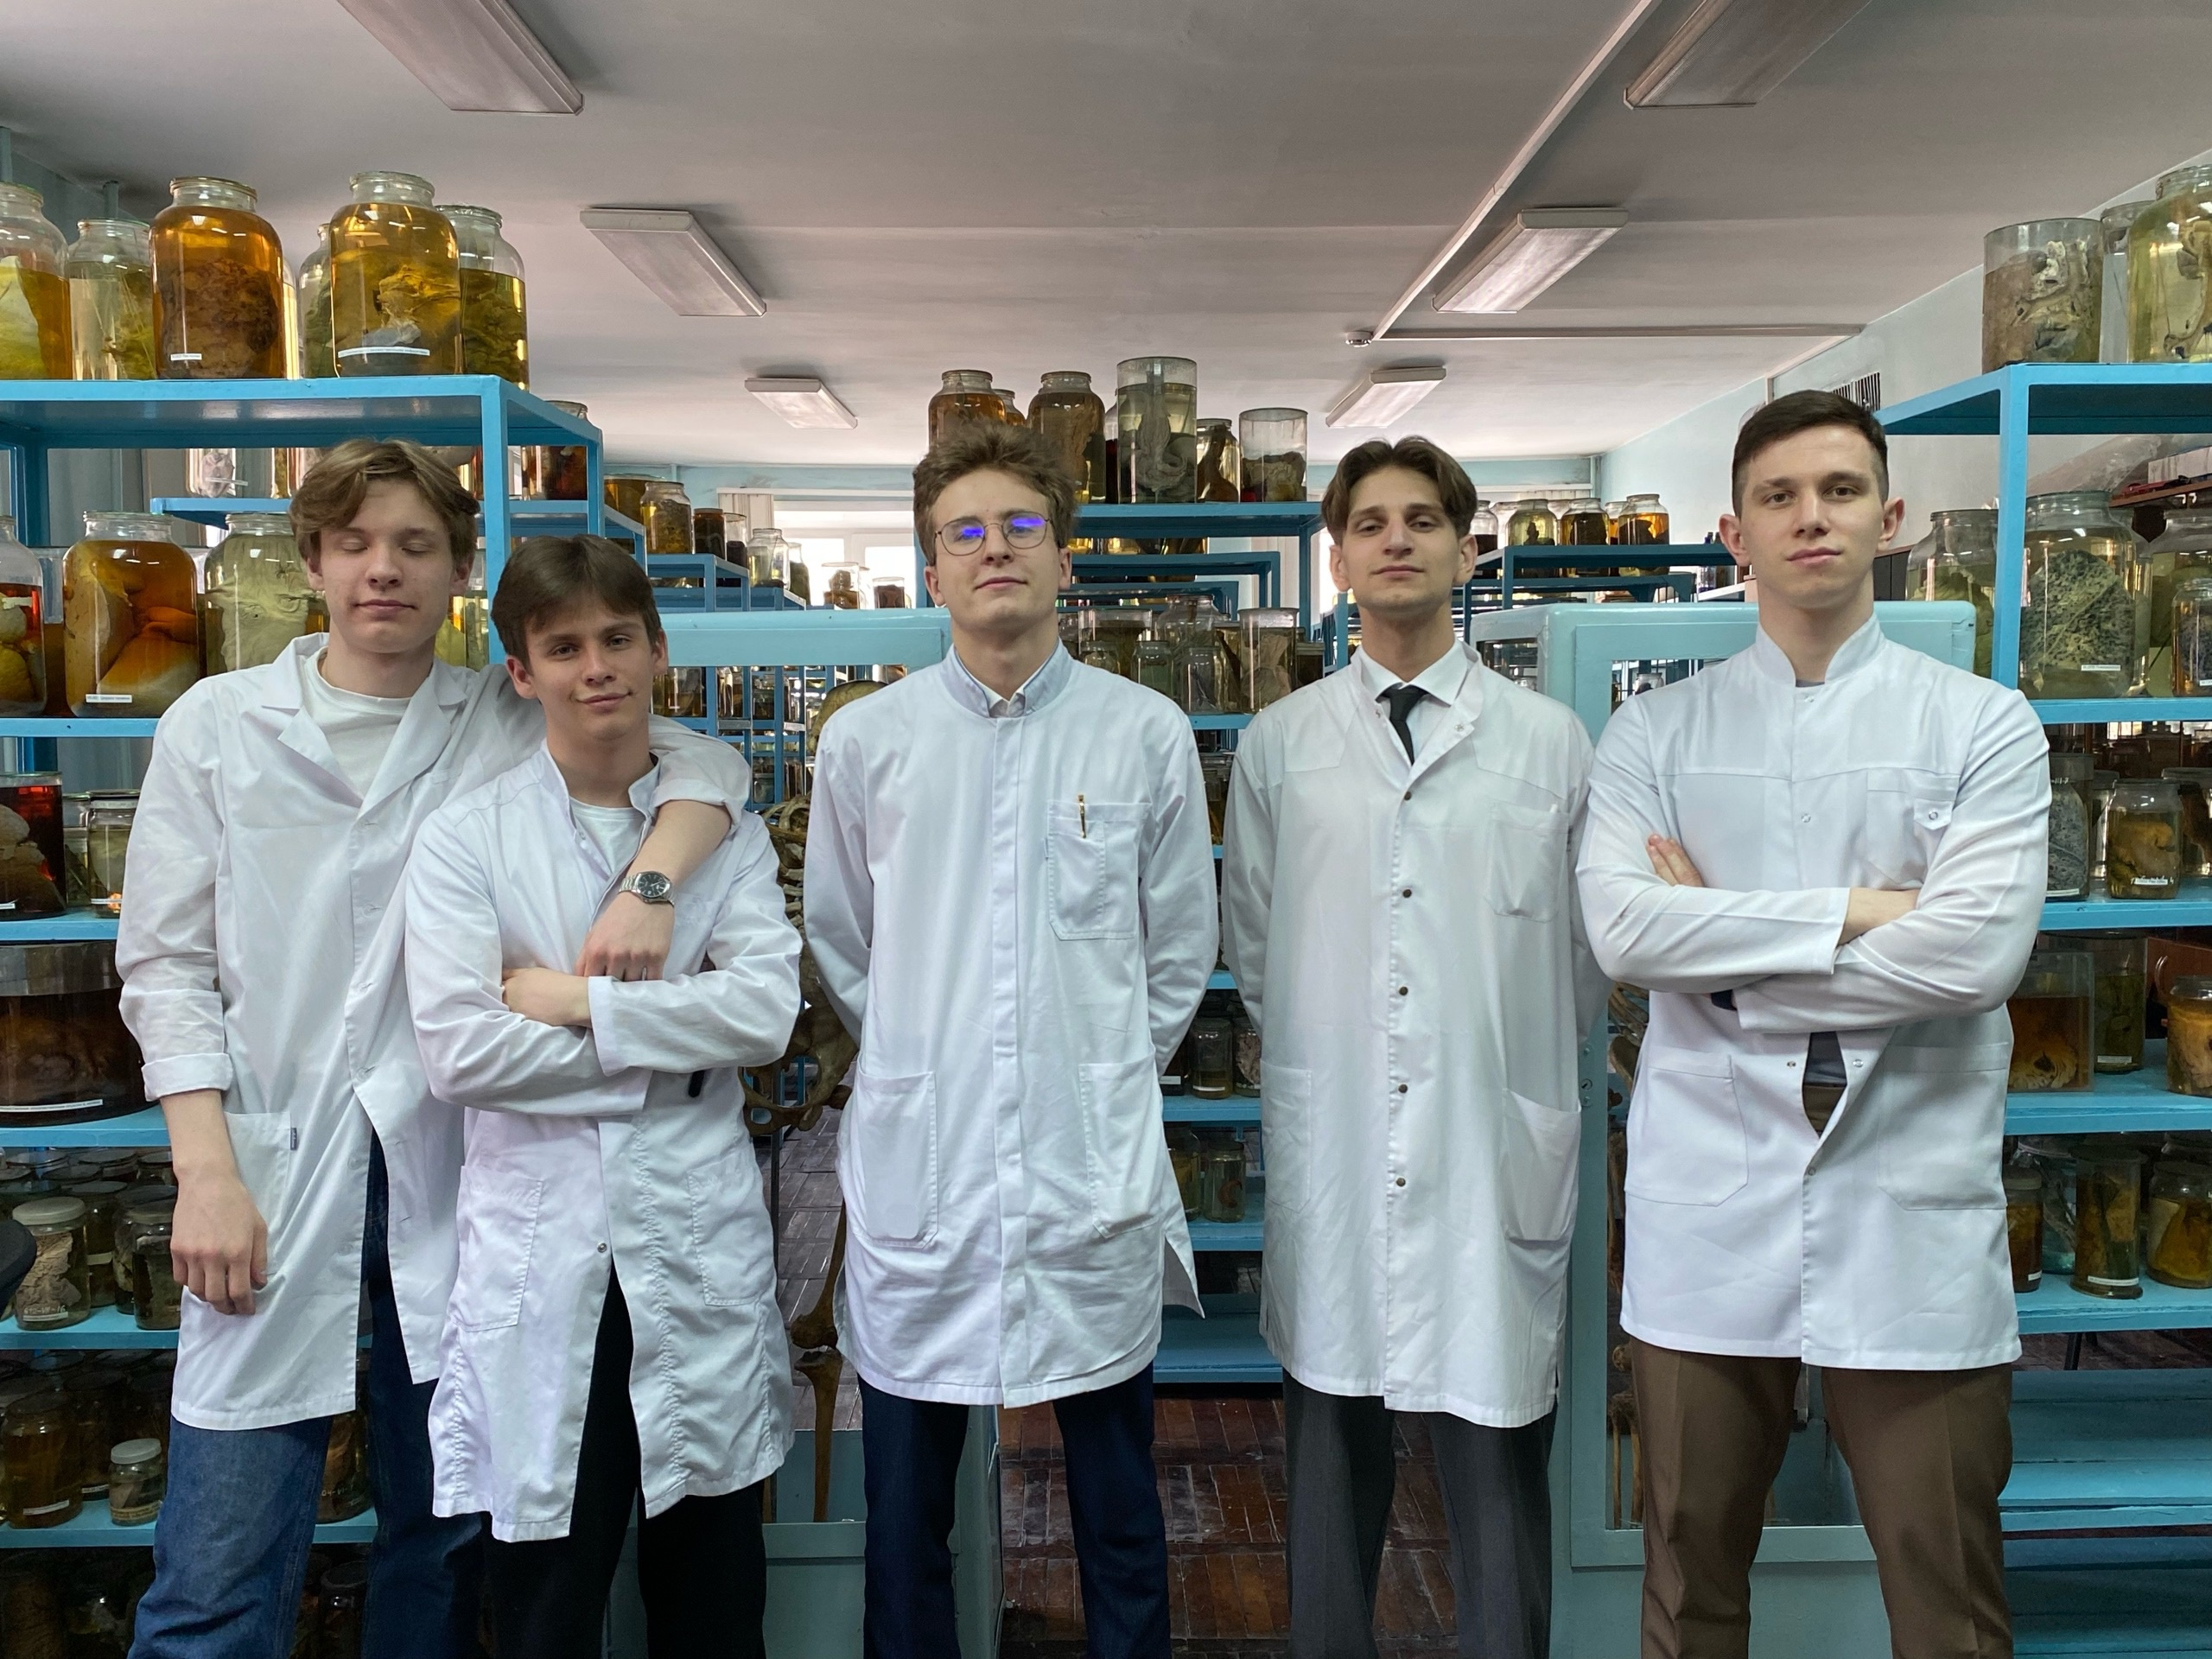
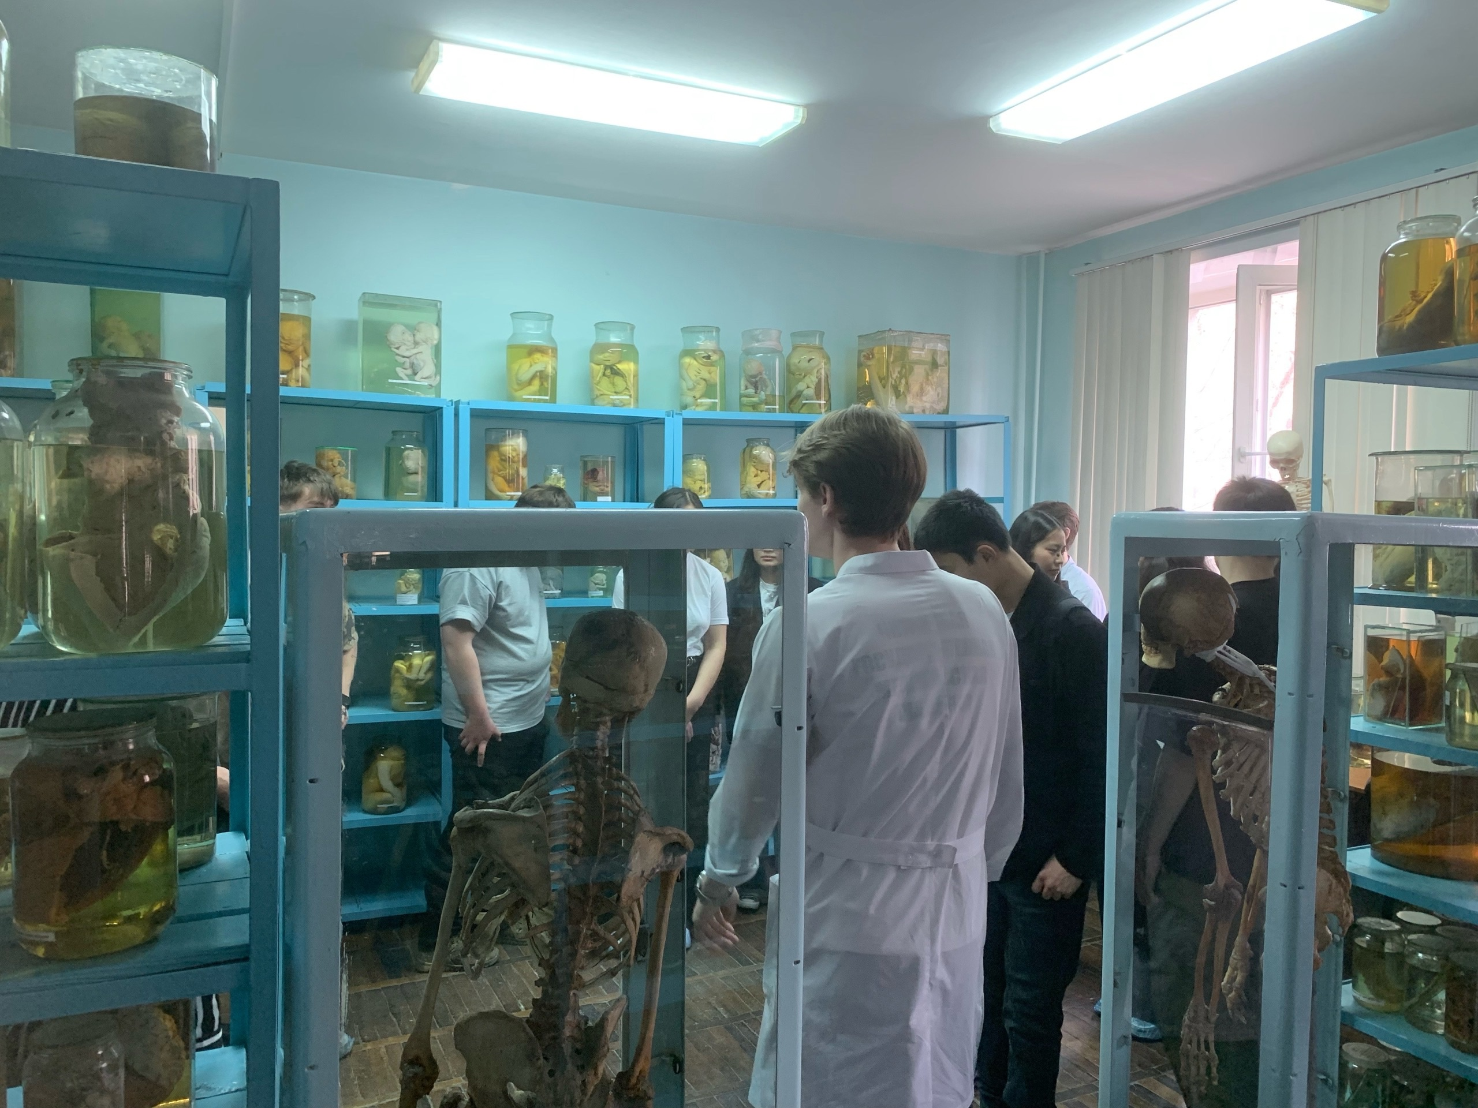
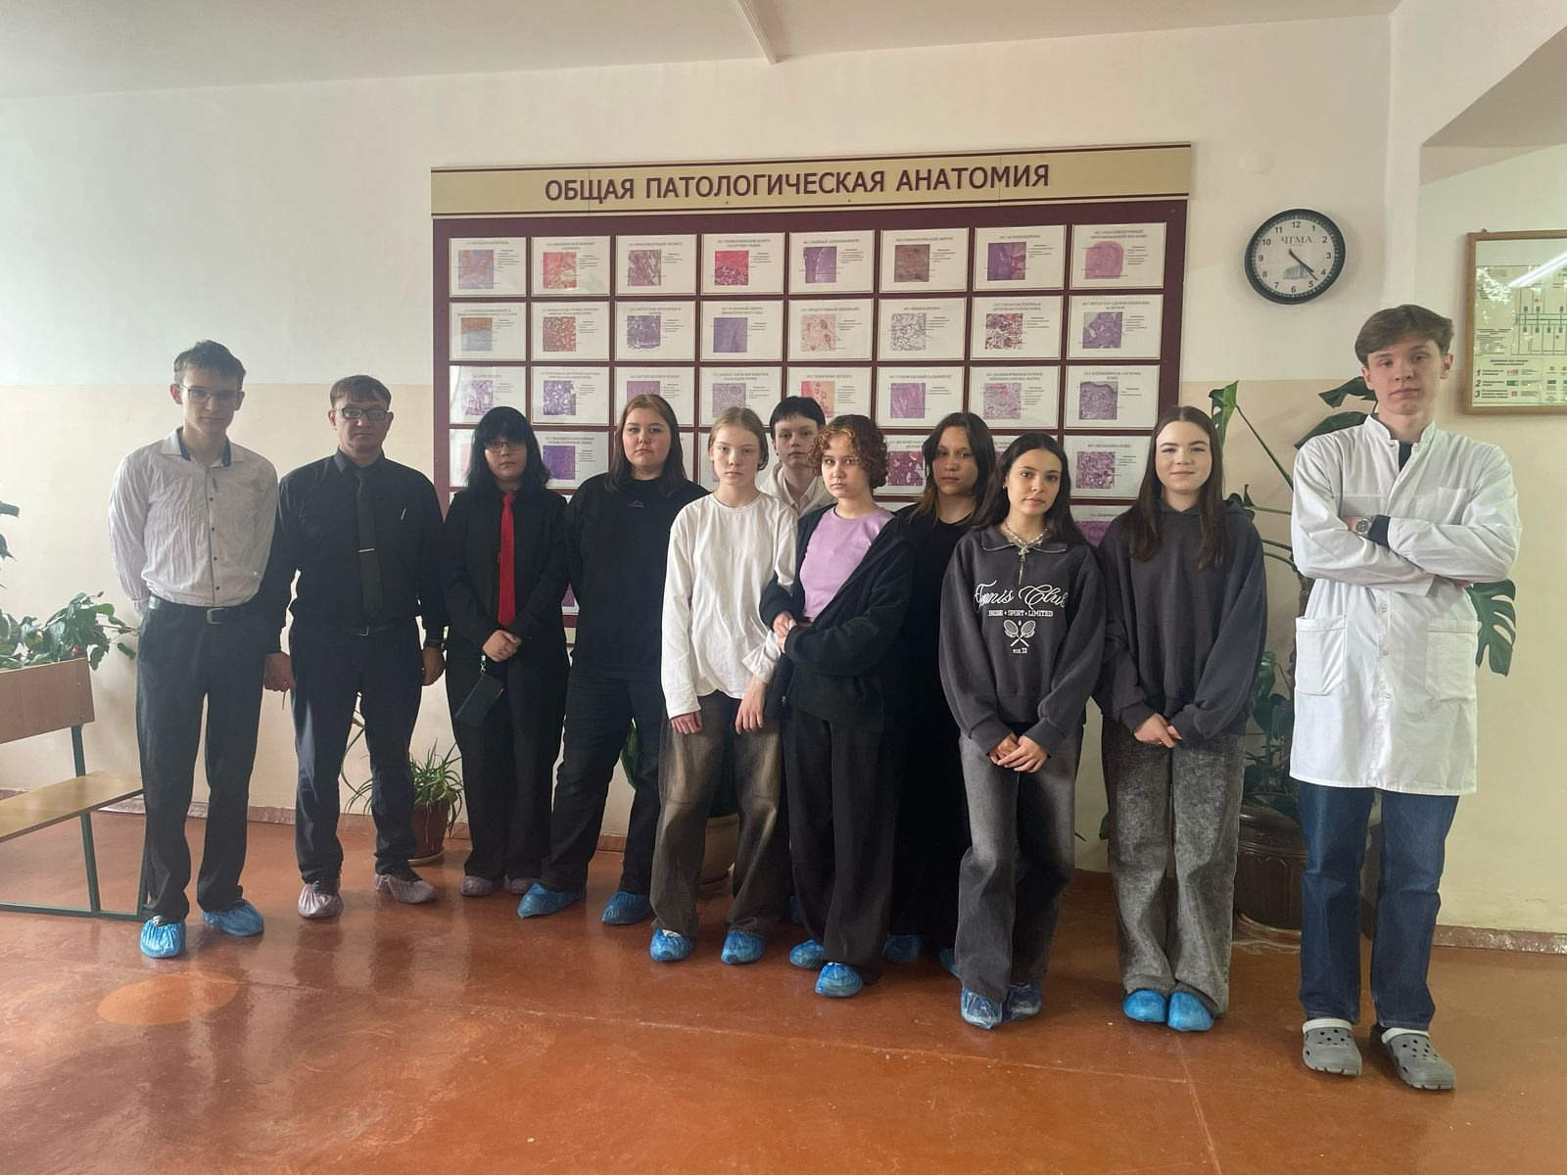
РАБОТА МУЗЕЯ ПАТОЛОГИЧЕСКОЙ АНАТОМИИ
ЗА СЕНТЯБРЬ -3 раз, ЗА ОКТЯБРЬ - 11 раз ,ЗА НОЯБРЬ - 13 раза, ЗА ДЕКАБРЬ – 5 раз В общей сложности: 32 посещения, около 650 человек.
Notes:
© Copyright PresentationGO.com – The free PowerPoint and Google Slides template library

Slide 9
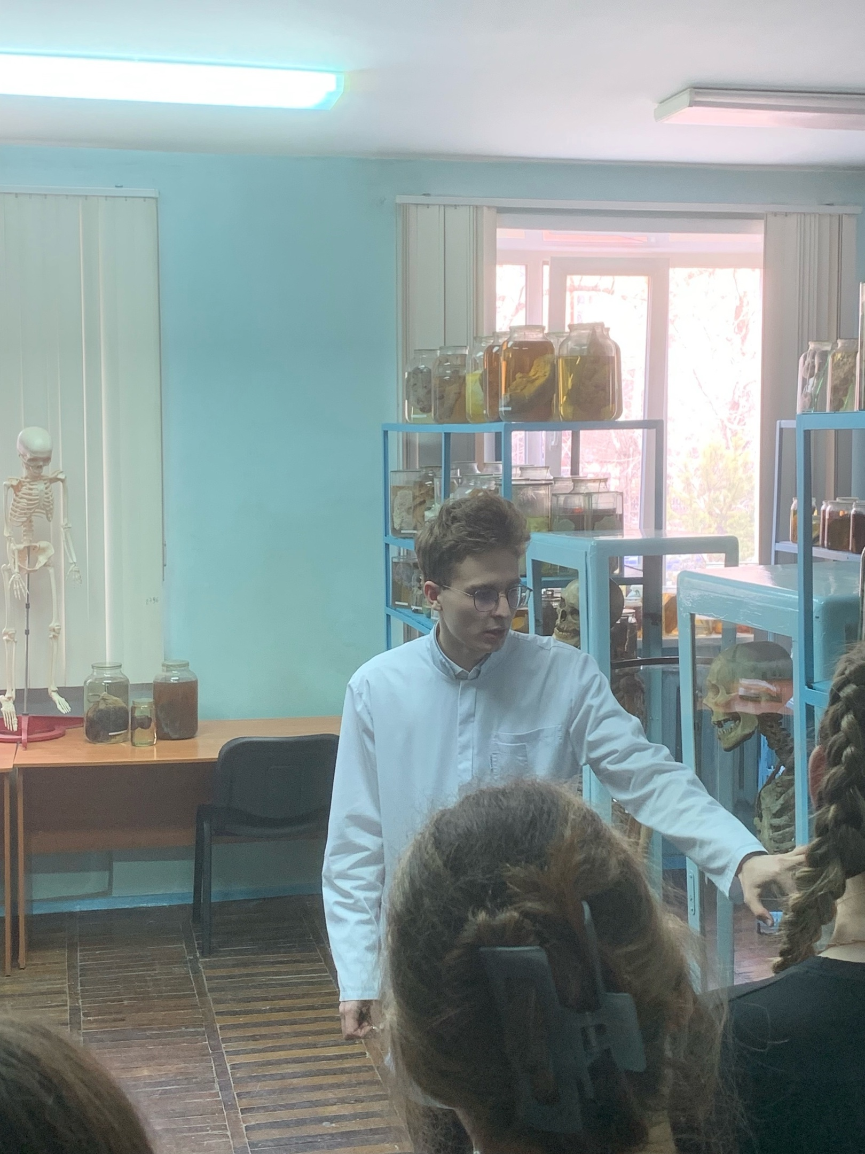
СТУДЕНТЫ, ПРОВОДИВШИЕ ЭКСКУРСИИ ПО МУЗЕЮ
1. Анна Новикова
2. Анастасия Пруцкая
3. Владислав Губанов
4. Илья Стасевич
5. Арсен Симонян
6. Владислав Мисюркеев
7. Александр Гусеев
Notes:
© Copyright PresentationGO.com – The free PowerPoint and Google Slides template library

Slide 10
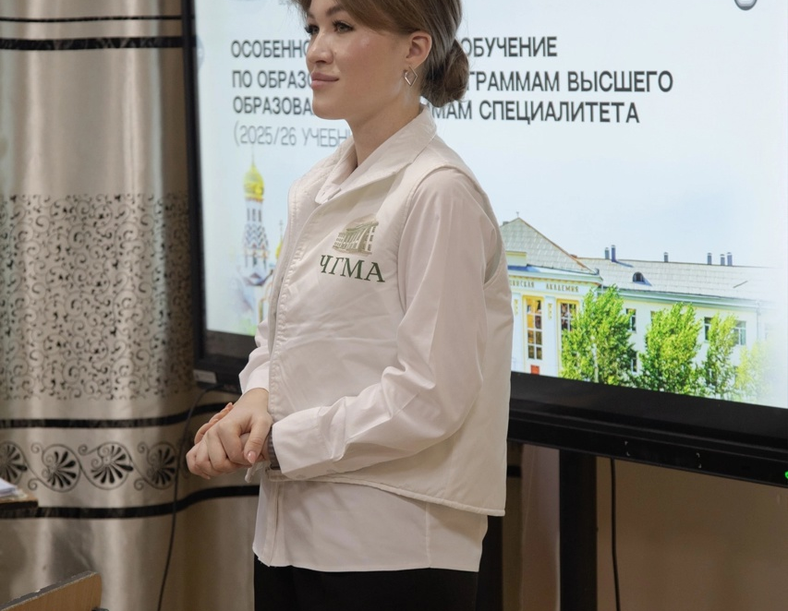
ИТОГИ РАБОТЫ
ВО «ПРАВИЛЬНЫЙ ВЫБОР»
Notes:
© Copyright PresentationGO.com – The free PowerPoint and Google Slides template library

Slide 11
С СЕНТЯБРЯ 2024 ПО МАЙ 2025
ВО «Правильный выбор»
посетил 31 школу, прочитав 53 профориентационных лекций на разные темы, охватив более 3500 тысяч школьников
с 6 по 11 классы.
Музей патологической анатомии
посетили 126 раз, охватив около 3000 человек.
Notes:
© Copyright PresentationGO.com – The free PowerPoint and Google Slides template library

Slide 12
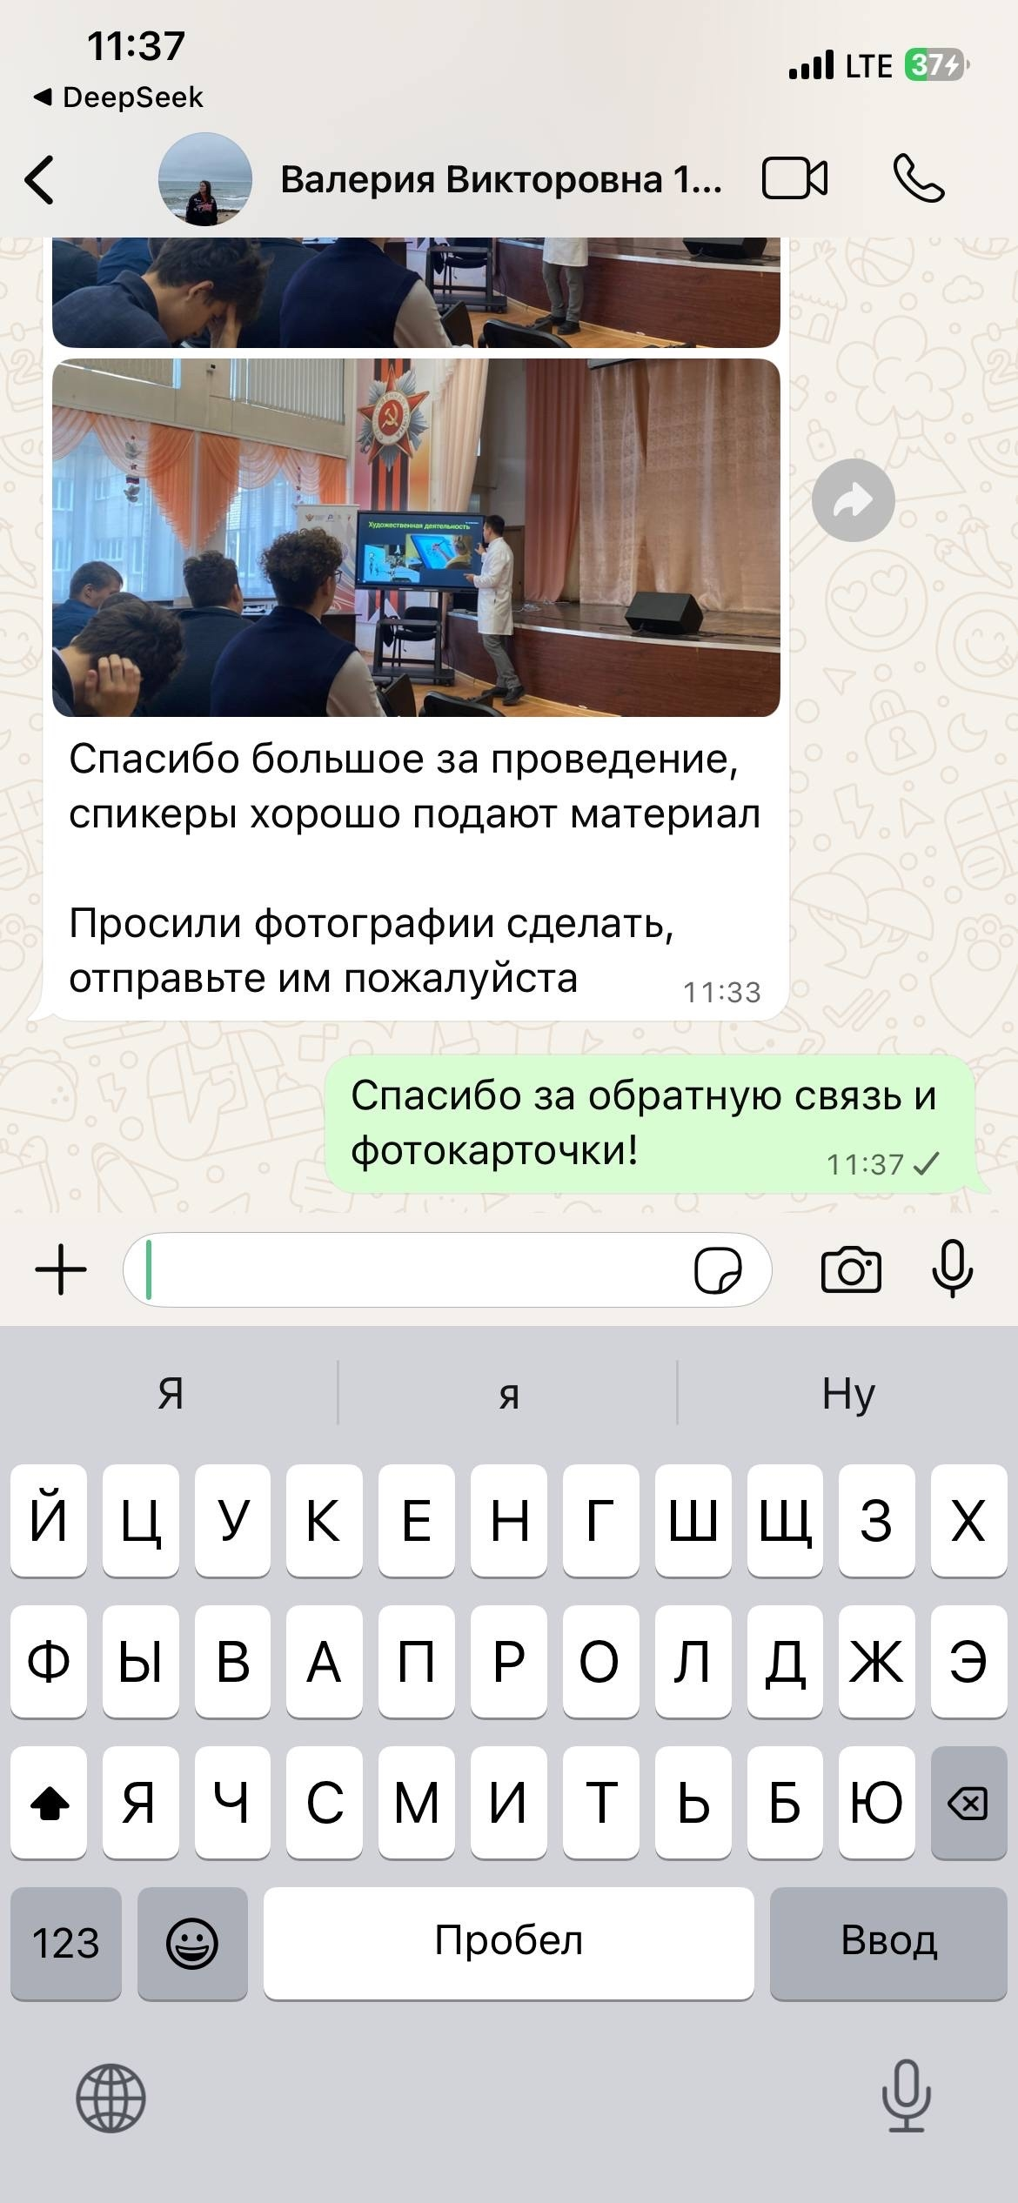
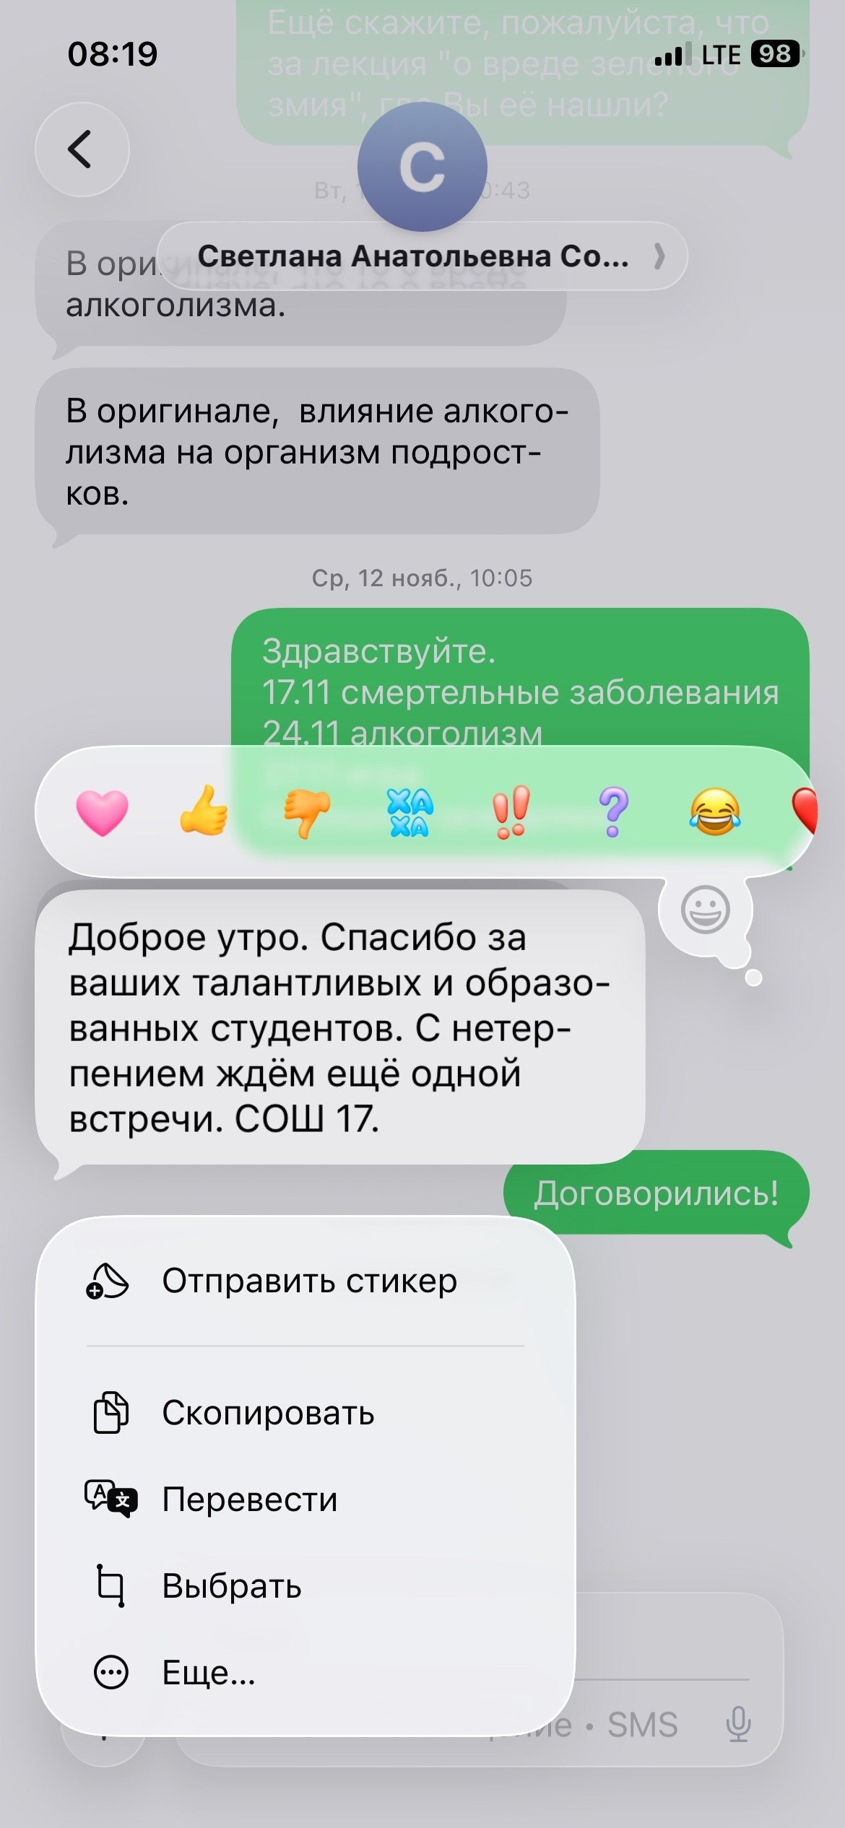
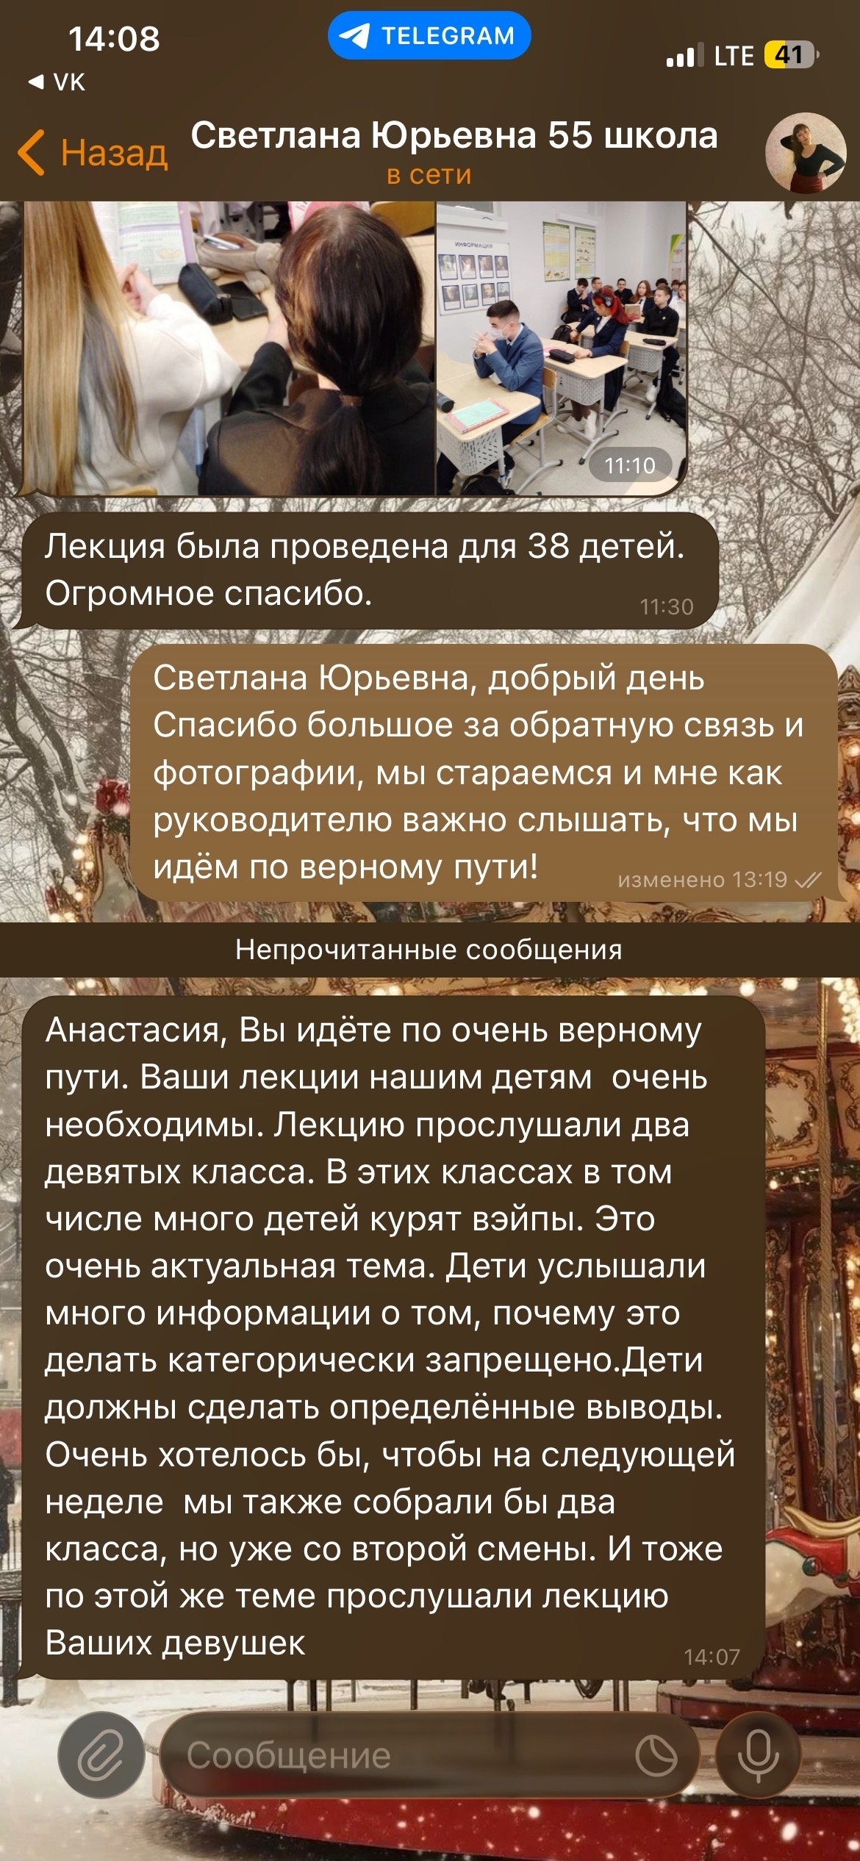
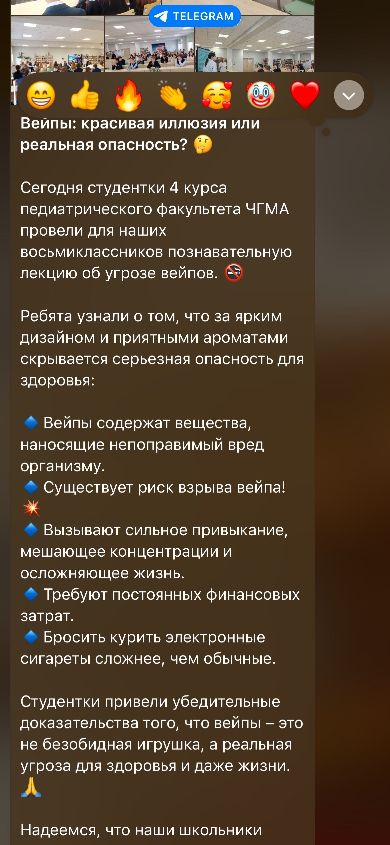
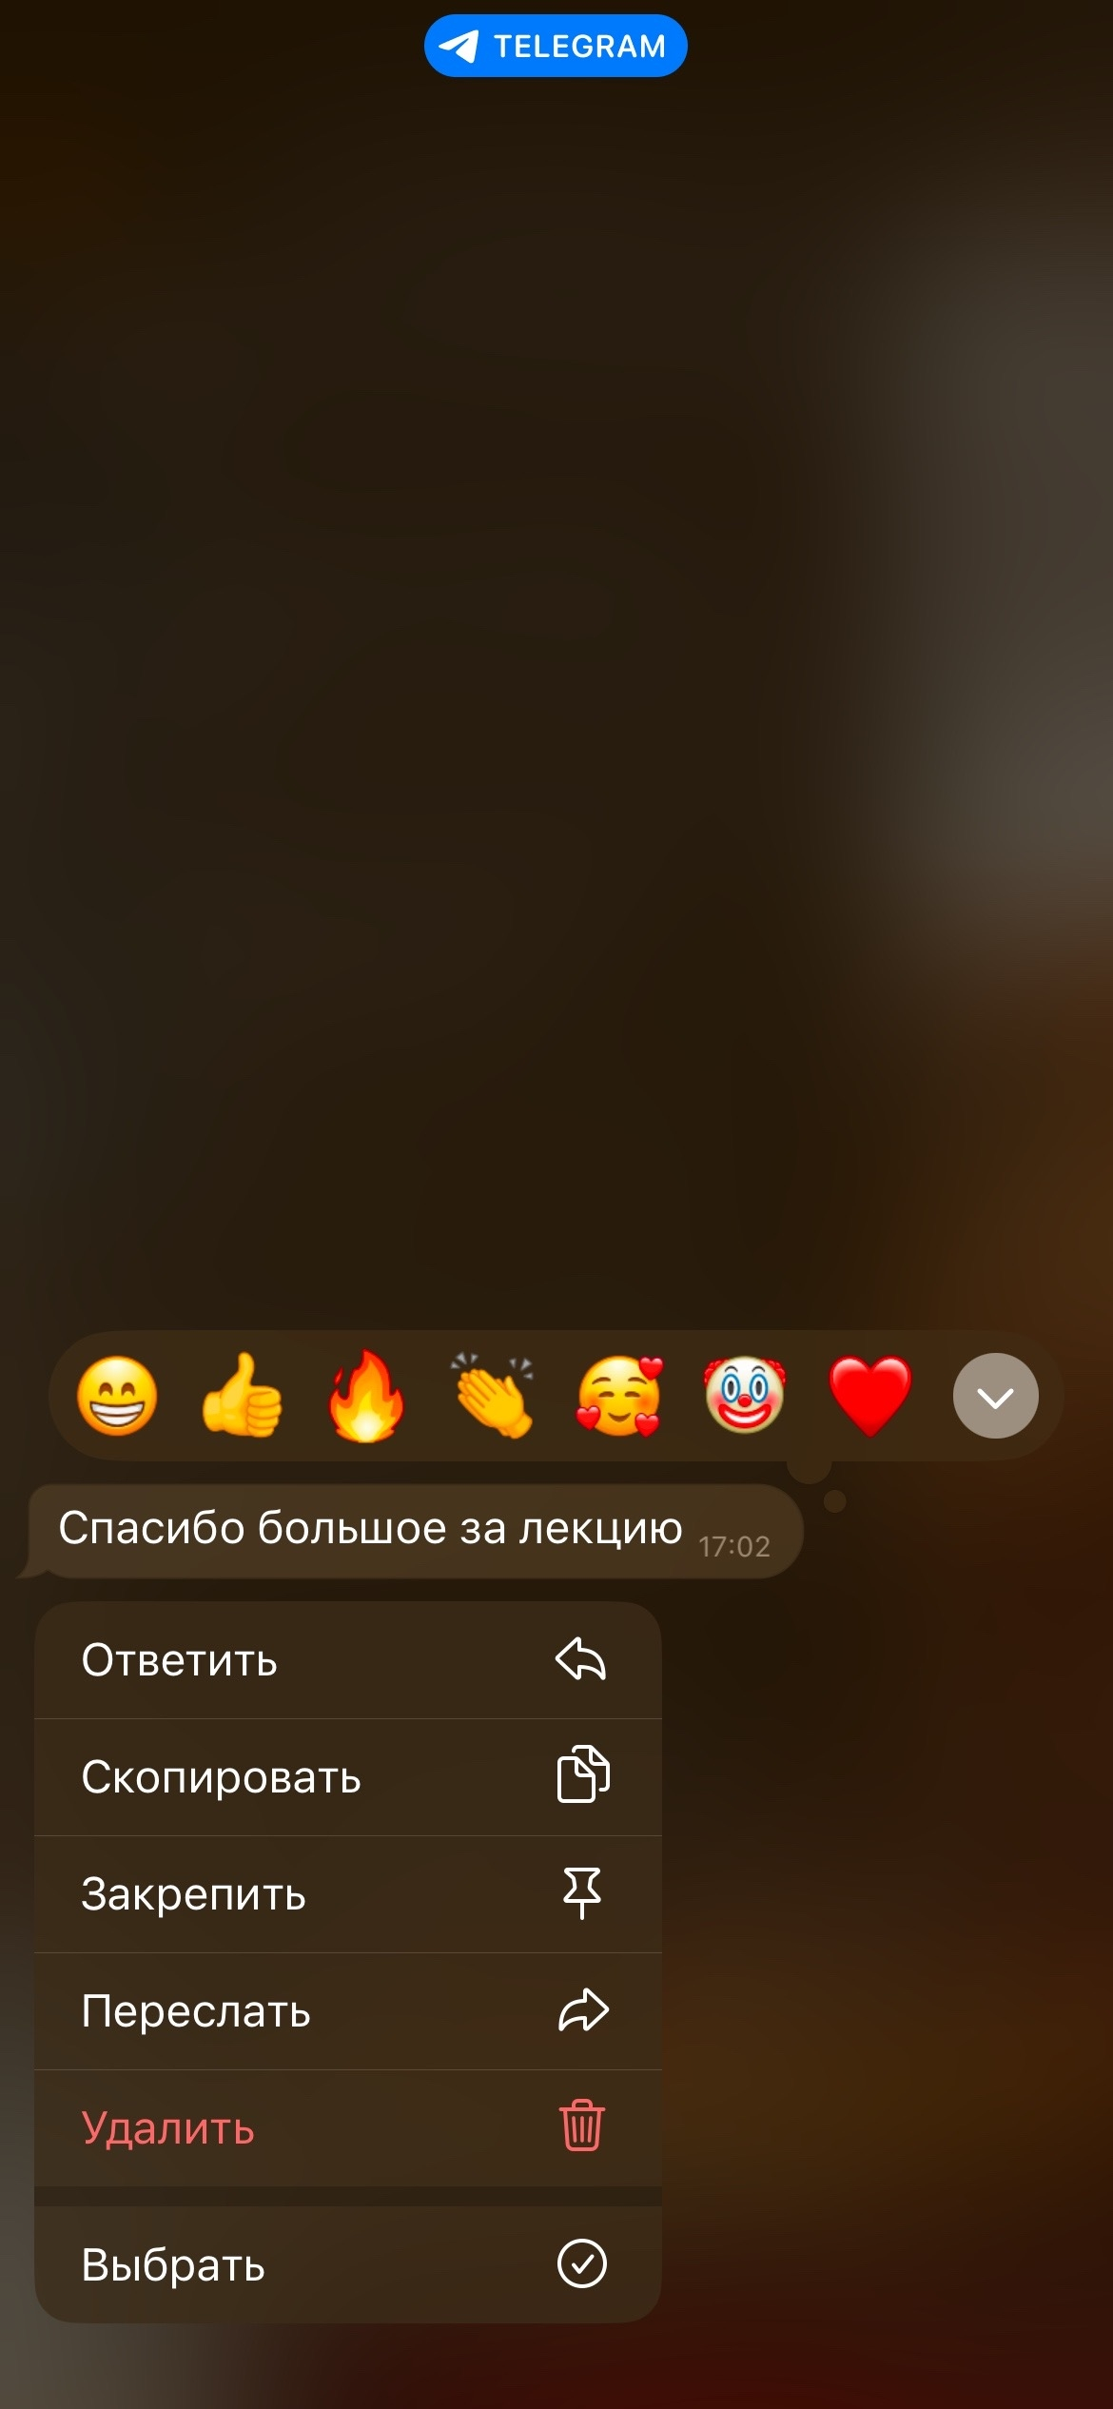
ОБРАТНАЯ СВЯЗЬ ВСЕГДА ВАЖНА!
Notes:
© Copyright PresentationGO.com – The free PowerPoint and Google Slides template library

Slide 13

Notes:
© Copyright PresentationGO.com – The free PowerPoint and Google Slides template library

Slide 14
Благодарю за внимание!
Notes:
© Copyright PresentationGO.com – The free PowerPoint and Google Slides template library

